Slide 1
Симметрия
на клетчатой
бумаге
Математика 3 класс
Подготовила:
учитель начальных классов
МБОУ СОШ №87
г.Северска Томской области
Сягровец Наталья Анатольевна

Slide 2
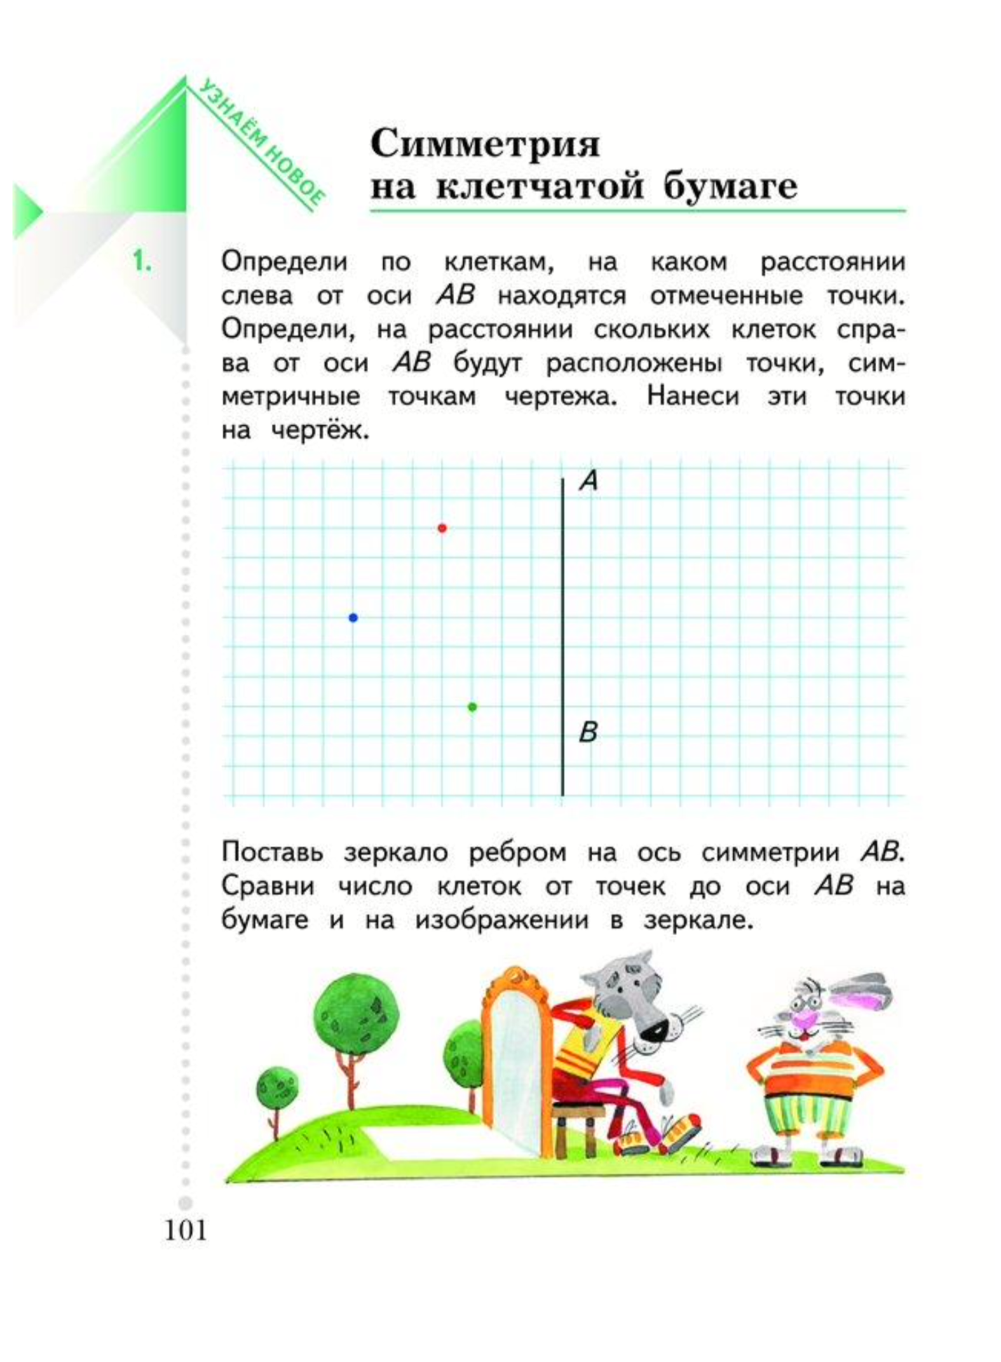

Slide 3
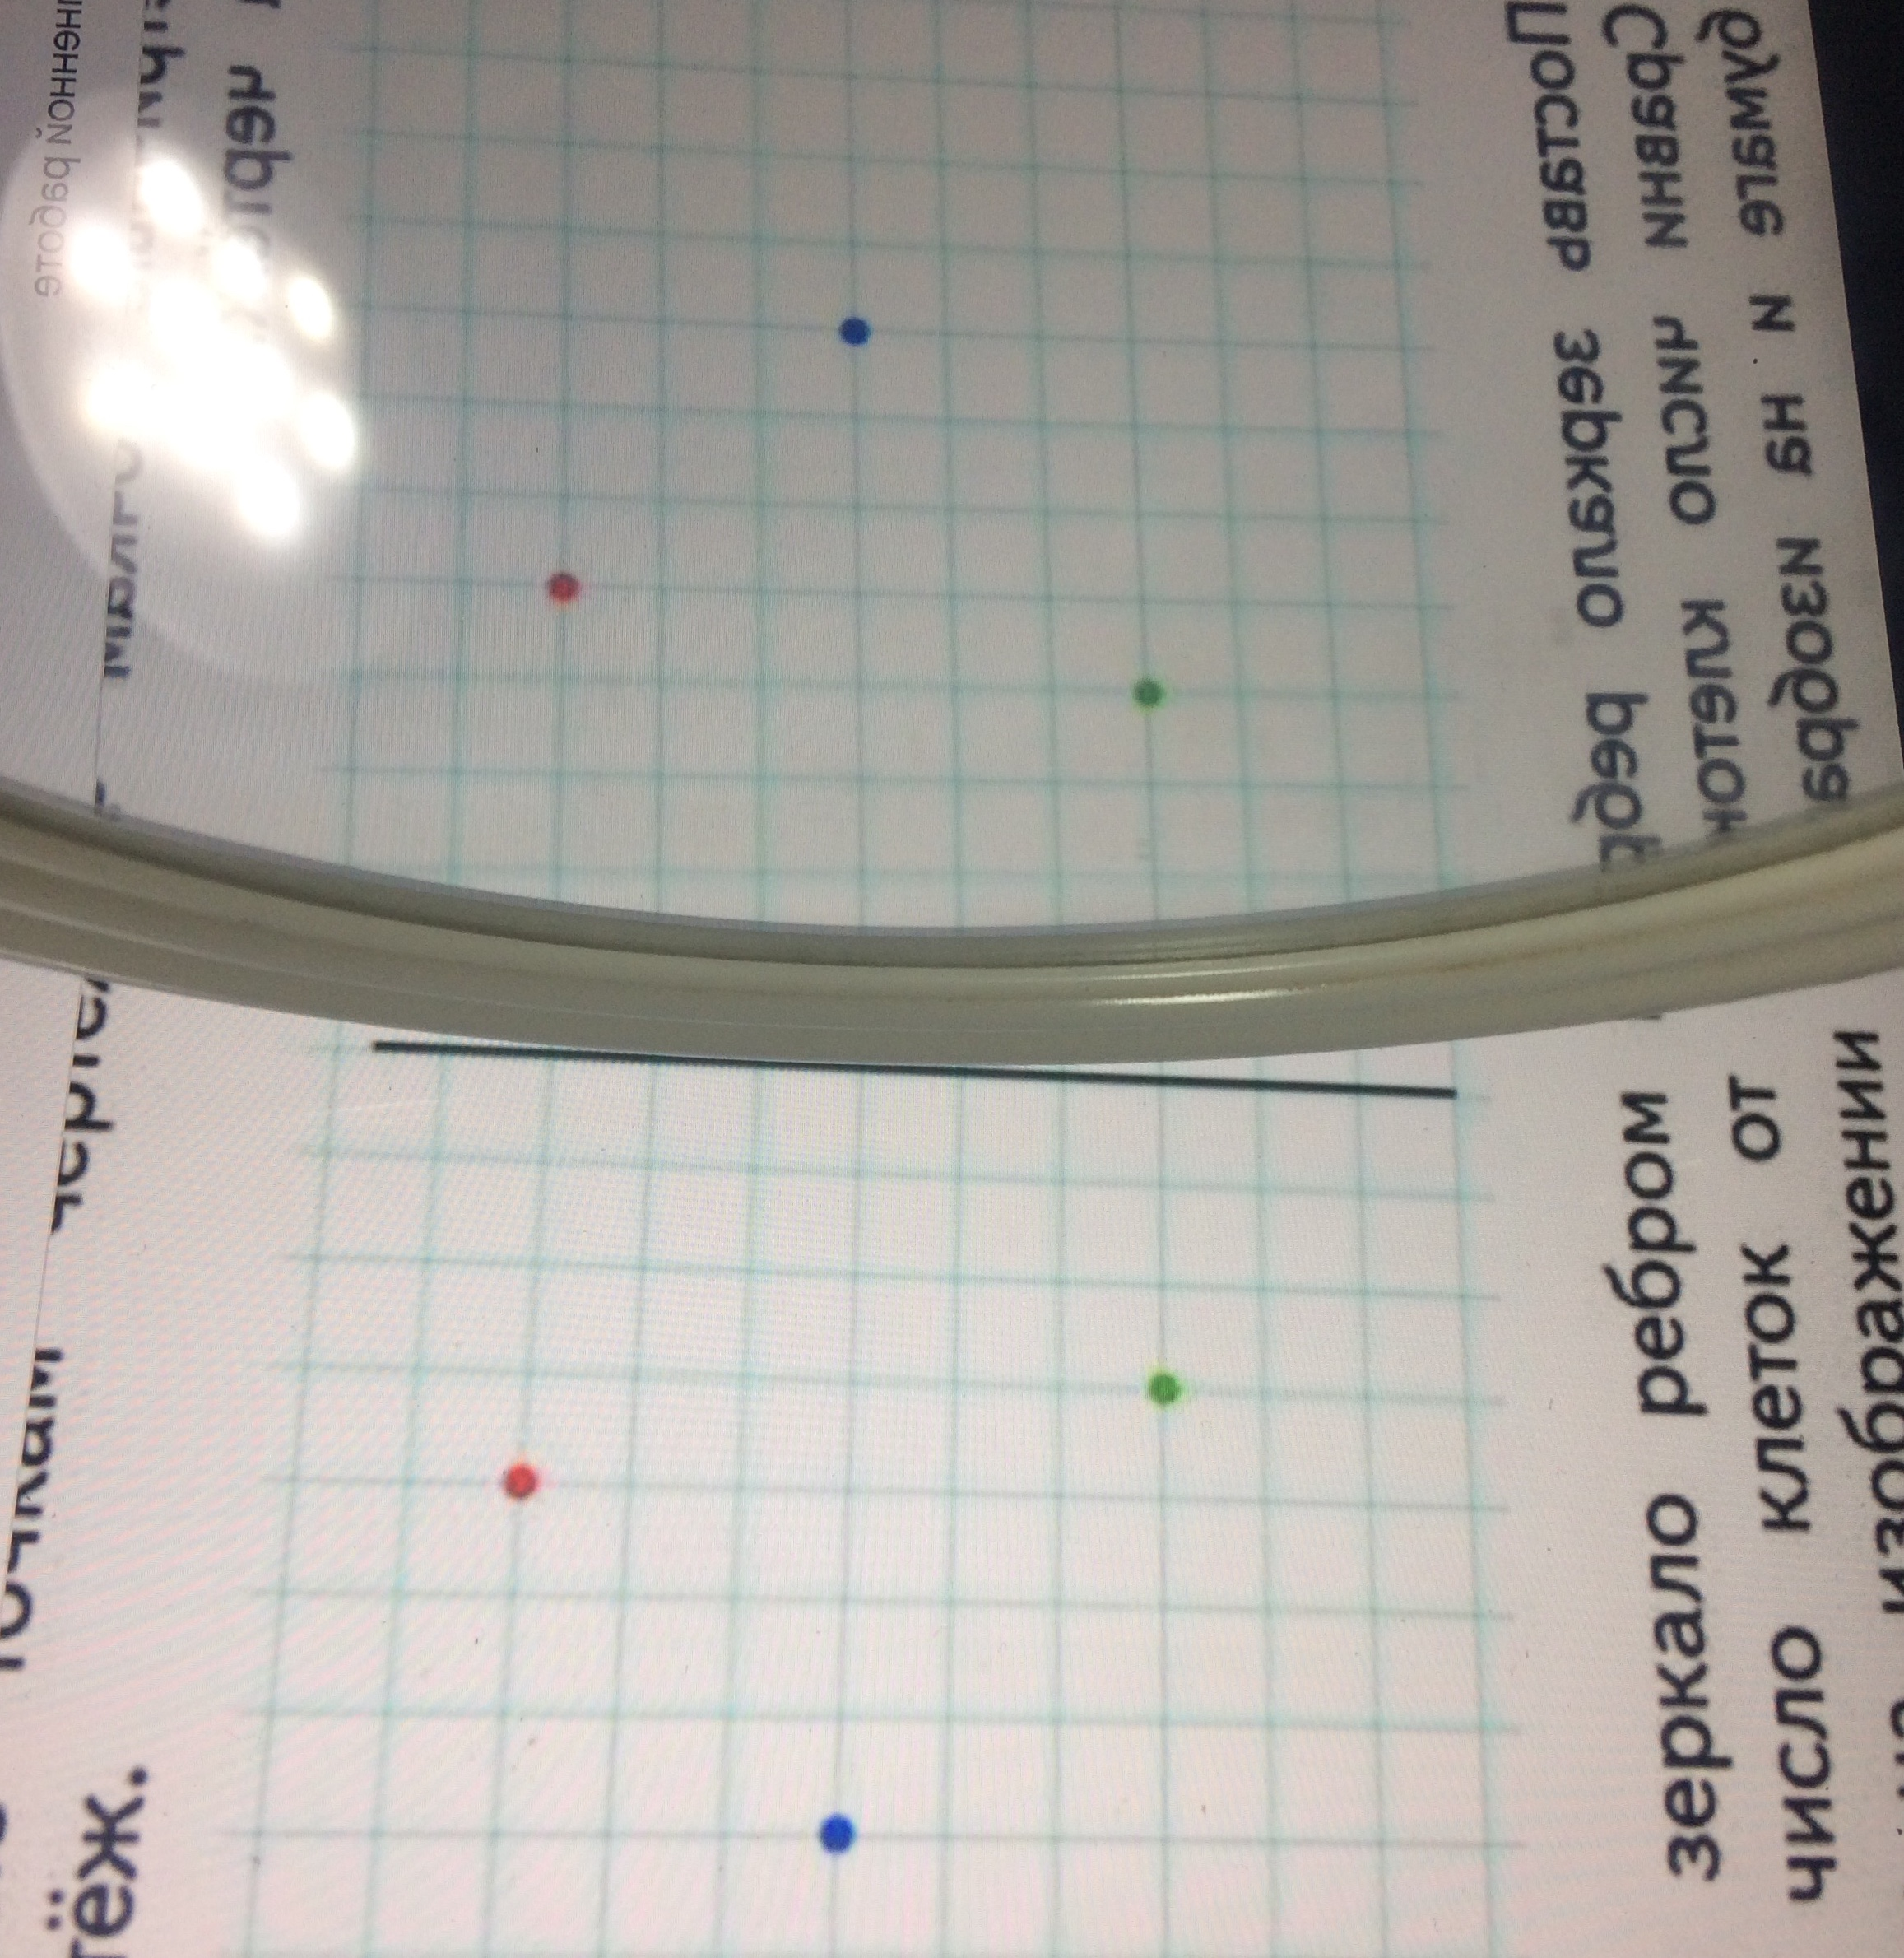

Slide 4
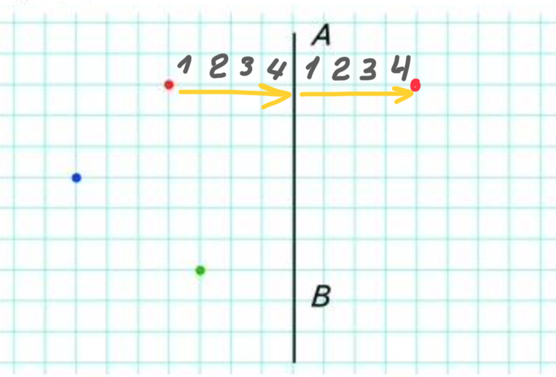
Ось симметрии

Slide 5
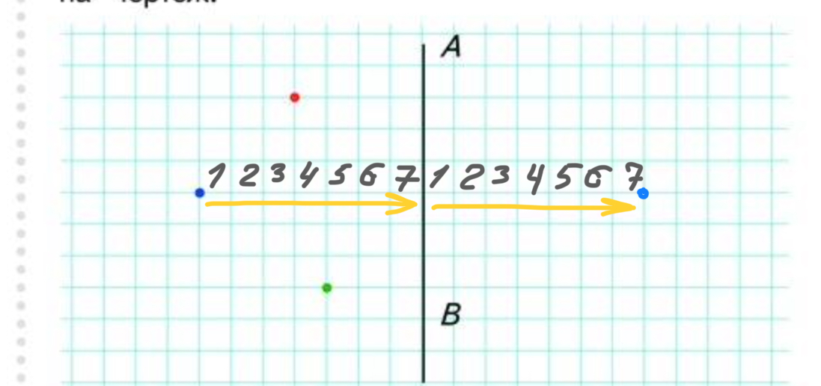

Slide 6
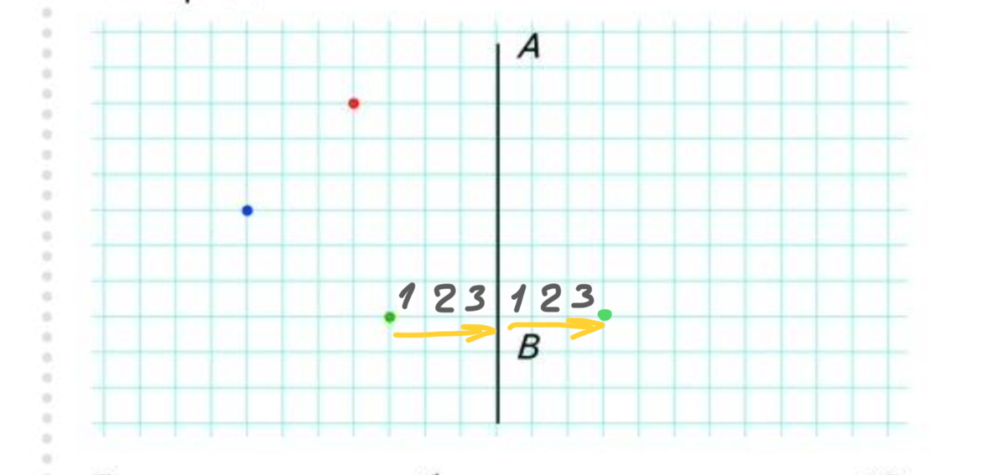

Slide 7
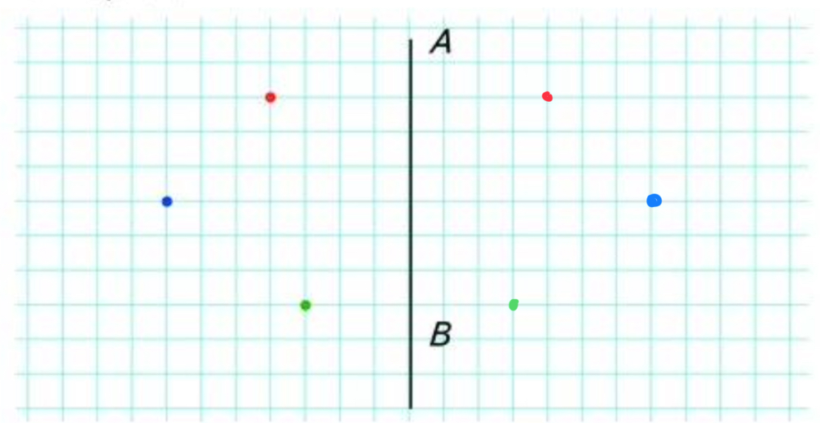

Slide 13
Ось симметрии

Slide 14
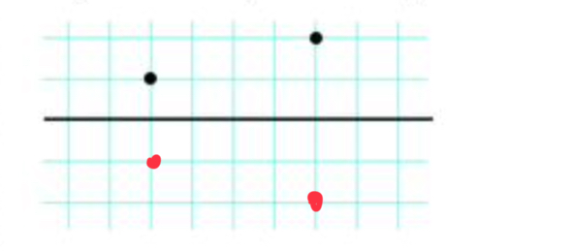

Slide 16
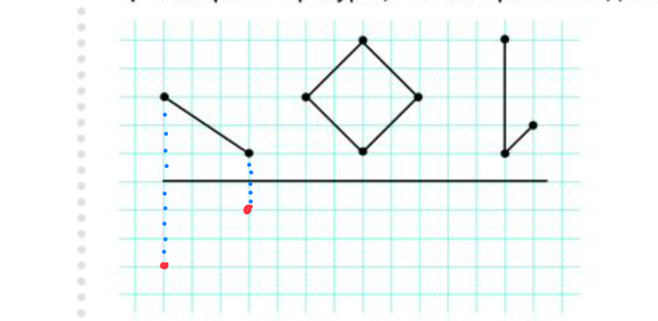

Slide 17
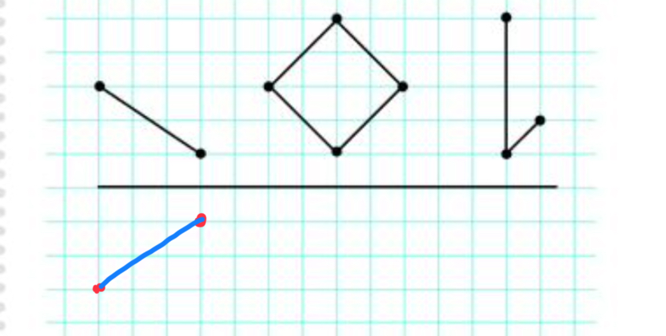

Slide 18
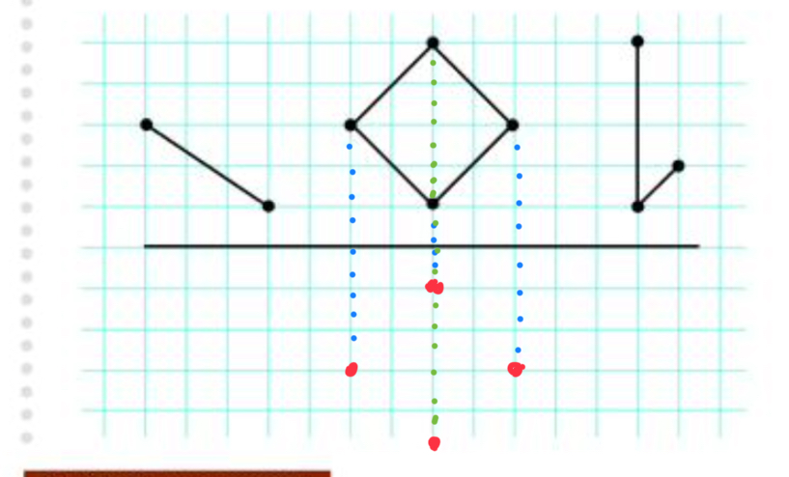

Slide 19
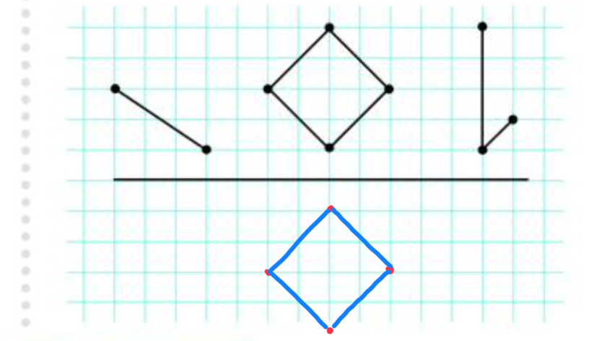

Slide 20
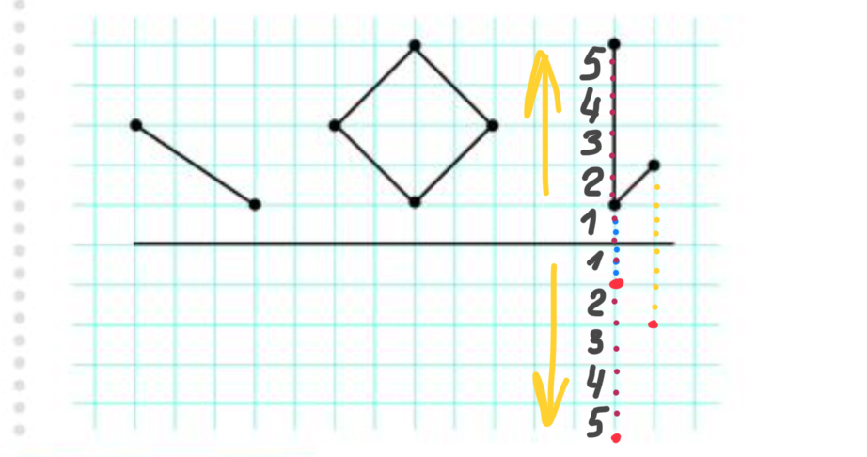
Ось симметрии

Slide 21
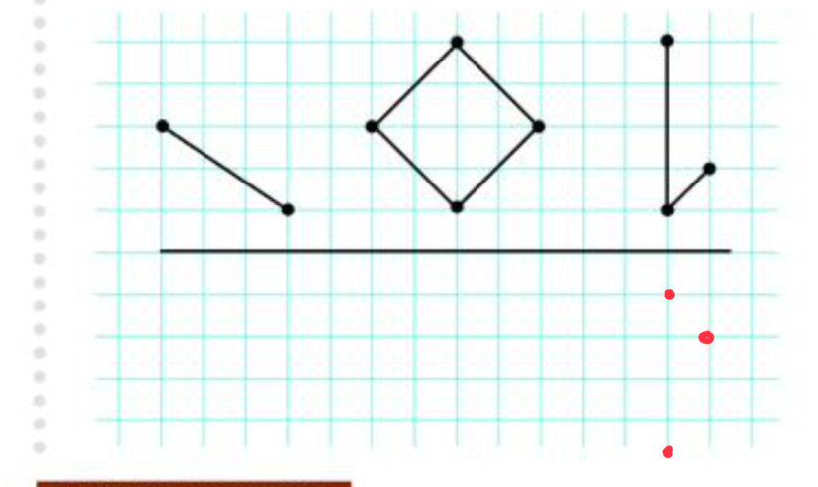

Slide 22
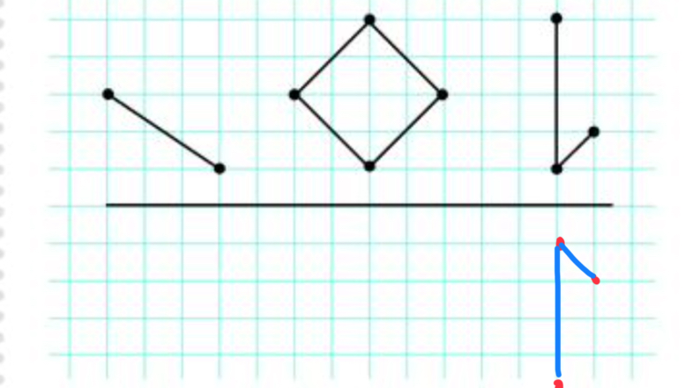

Slide 25
Спасибо
за внимание:)

